Slide 1
2017 집단지성 힐링캠프 OT
미디어커뮤니케이션학과
2017. 4. 10 (월)

Slide 2
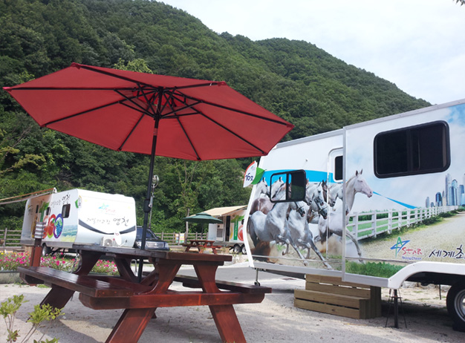
제3회 집단지성 힐링캠프
컨 셉
‘자연과 하나되는 미디어커뮤니케이션학과’
주 제
‘자연 속 카라반 캠핑’

Slide 3
개요
일정: 2017. 5. 10(수) ~12(금), 2박3일
인원: 학부생 92명 포함 100여명
팀구성: 학번 및 성별 고려, 팀당 선배1~2명 배치 (팀명단 참조)
출발 및 귀교: 5/10(수) 16:00 출발 → 5/12(금) 11:00 귀교
기타: 삼시세끼 팀별 자급자족

Slide 4
준비 사항
5끼 식사와 2박3일간의 간식 및 음료수는 팀별로 준비
팀별 힐링프로그램 준비
명상, 독서, 음악듣기, 물놀이, 버스킹, 멍때리기 등
조석으로 날씨가 추울 수 있으니 여벌의 옷가지 준비
등산을 위한 트래킹화 착용

Slide 5
참석자 출석 처리
우리학과 수업은 자동 출석처리
타과 수업 공출인정을 위한 행사계획서 공문은 발급 가능하지만 담당교수 재량에 따라 인정되지 않을 수 있음

Slide 6
미 참석자 출석처리
우리학과 수업의 출석처리를 위해서 별도의 과제 수행해야 함
취업지도관 방문하여 각종 상담 및 취업관련 학교행사에 참석하여 인증샷과 함께 내용에 대한 A4 1장 분량의 결과보고서 제출
주요 상담 내용
이력서 및 자기소개서 작성, 인성/적성/직업선호도 등 각종 심리검사, IPP 프로그램, 취업성공패키지, 해외취업지도, 각종 취업정보
수시로 개최되는 교내 취업행사 참가하기
상담 진행 및 교내행사 참석: 4/10 ~ 5/12 사이에 진행되어야 함

Slide 7
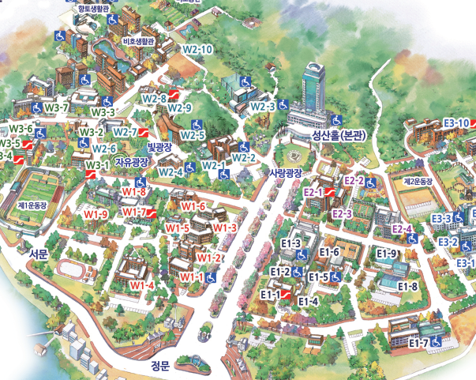
취업진로관 위치
진로취업관

Slide 8
팀 명단
1팀(4) | 2팀(4)
김아현(17), 신지선(17), 이수희(14), 서혜정(16) | 권수희(17), 공유나(17), 황보연수(14), 곽미소(15)
3팀(4) | 4팀(4)
양혜리(17), 손민경(17), 권오선(14), 이정민(16) | 김소연(17), 백지연(17), 김가희(16), 조은진(14)
5팀(4) | 6팀(4)
김란희(17), 우혜정(17), 김율경(16), 전나연(16) | 김연희(17), 김효정(17), 류진솔(16), 주시윤(16)
7팀(4) | 8팀(4)
이다혜(17), 이효린(17), 강주은(16), 서경선(16) | 김효영(17), 김지원(17), 정소윤(16), 전수빈(16)
9팀(4) | 10팀(6)
이현정(17), 손승희(17), 김혜린(16), 이윤지(15) | 유지은(17), 손유정(17), 서주혜(16), 성다희(16), 윤유미(14), 이서영(17)
11팀(6) | 12팀(6)
차하늘(17), 오주영(17), 이솔미(16), 김민지(16), 이승민(14), 옥지원(17) | 박소미(17), 박미지(17), 전재연(16) 김설이(16), 박예지(17), 주예진(14)

Slide 9
팀 명단
13팀(6) | 14팀(6)
이나현(17), 김민주(17), 이진아(15), 김나영(14), 장보람(16), 천효진(14) | 배웅기(17), 권재승(17), 홍성혁(13), 조성훈(16), 강동욱(14), 정영현(16)
15팀(6) | 16팀(6)
김경민(17), 장연대(17), 김기태(16), 권기승(16), 이상원(14), 박철우(12) | 박정진(17), 허수영(17), 권예훈(16), 박정섭(14), 유준호(16), 이원규(11)
17팀(6) | 18팀(7)
성재혁(17), 박준민(17), 권순환(12), 박건태(11), 이형일(12), 조용호(14) | 이수성(17), 최건(17), 이정훈(17), 고태정(11), 윤동규(16), 성현우(14), 전시현(16)

